Slide 1

Conception d’une application au service de la santé publique

Slide 2
Agenda
1
Contexte
2
Idée d’application
3
Approche
4
Sélection des données
5
Nettoyage
6
Moteur
7
Prochaines étapes
8
Annexe : l’environnement technique

Slide 3

1) Contexte
Application innovante
L'agence "Santé publique France" a lancé un appel à projets pour trouver des idées innovantes d’applications en lien avec l'alimentation.
Données mises à disposition
Open Food Fact met à disposition un jeu de données organisé de la manière suivante :
Les champs sont séparés en quatre sections :
Les informations générales sur la fiche du produit : nom, date de modification, etc.
Un ensemble de tags : catégorie du produit, localisation, origine, etc.
Les ingrédients composant les produits et leurs additifs éventuels.
Des informations nutritionnelles : quantité en grammes d’un nutriment pour 100 grammes du produit.

Slide 4
2) Idée d’application
Principe : proposer un ensemble d’aliments respectant des critères dans l’air du temps
01
01 - Santé
02
02 - Additifs
Santé
Additifs
Energie, Sucres, Acides saturés, Sodium, Fruits, Fibres, Protéines
Colorants, conservateurs, émulsifiants, …
Critères de choix d’un aliment
03
04
Allergènes
Environnement
Arachides, Œufs, Lait, Noix, Blé, Soja, Graines de sésame, Fruits de mer (poisson, crustacés et mollusques)
Huile de palme
03 - Allergènes.
04 -Environnement.

Slide 5
3) Approche
Présentation du jeu de données (Taille du jeu de données, Type de données, nombre de lignes, nombre de colonnes, …)
1) Présentation
Sélection des données pertinentes pour l’analyse, detection des valeurs abérrantes, des doublons, analyses univariées, …
2) Nettoyage
Analyses multivariées
3) Analyse
Vectorisation, Similarité cosinus
4) Moteur

Slide 6
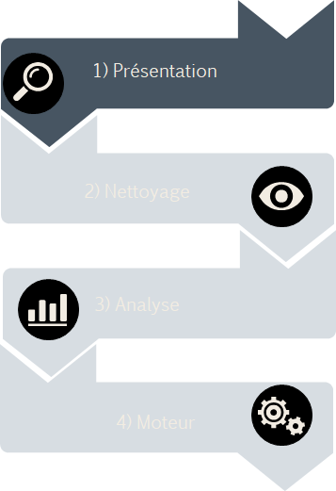
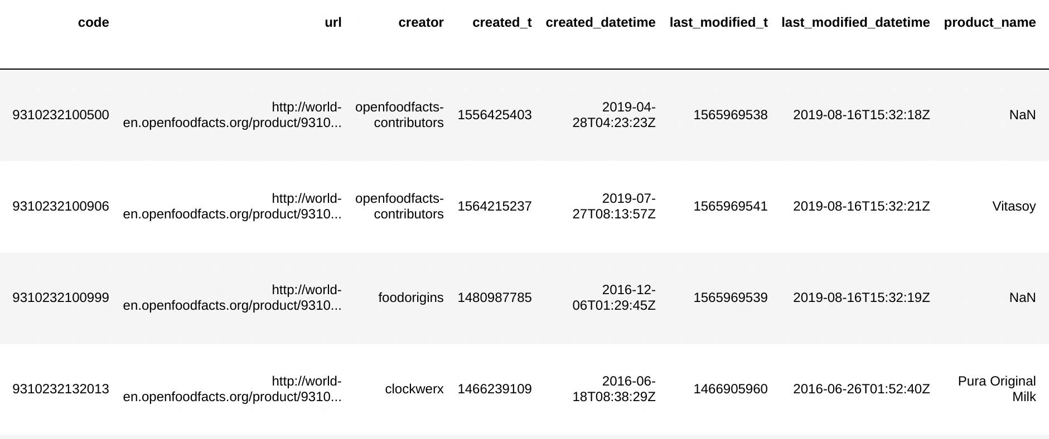
4) Présentation du jeu de données (1/2)
Extrait du jeu de données

Slide 7
4) Présentation du jeu de données (2/2)
1 096 564 lignes*
178 colonnes
Indicateurs clés du jeu de données
* Le nombre de ligne étant important au regard de la mémoire affectée à la Virtual Machine Ubuntu, le fichier a été lu de manière itérative (chunk)

Slide 8
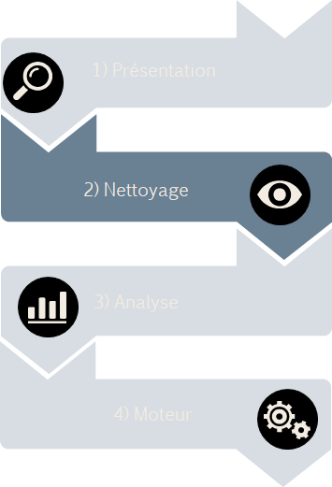

5) Nettoyage – Les étapes
Smart Data
1ère étape
Filtrage sur 21 colonnes
Suppression des doublons
2ème étape
Sélection des aliments français
Suppression des boissons et nourritures bébé sans nutriscore
3ème étape
Sélection des aliments disposant d’un nutriscore
Caractéristiques | Valeur
Nombre de lignes | 1 096 564
Nombre de colonnes | 178
Caractéristiques | Valeur
Nombre de lignes | 699 708
Nombre de colonnes | 21
Caractéristiques | Valeur
Nombre de lignes | 165 632
Nombre de colonnes | 21
Caractéristiques | Valeur
Nombre de lignes | 153 628
Nombre de colonnes | 21

Slide 9
5) Nettoyage – 1ère étape (1/7)
Les colonnes sélectionnées
# | Code | Type | Description | Raison
1 | Code | Object | Code de l’aliment | Donnée clé
2 | product_name | Object | Nom de l’aliment | Donnée clé
3 | categories | Object | Catégories de l’aliment | Donnée clé
4 | categories_en | Object | Catégories de l’aliment en anglaise | Donnée clé
5 | countries_en | Object | Pays de l’aliment en anglaise | Donnée clé
6 | nutriscore_score | Object | Score du nutricore | Donnée clé
7 | nutriscore_grade | Float64 | Note du nutriscore | Donnée clé
8 | energy-kj_100g | Float64 | Valeur energétique en kj de l’aliment pour 100g | Intérêt pour le nutriscore
9 | energy-kcal_100g | Float64 | Valeur énergétique en kcal de l’aliment pour 100g | Intérêt pour le nutriscore
10 | saturated-fat_100g | Float64 | Niveau de graisses saturées pour 100g | Intérêt pour le nutriscore
11 | sugars_100g | Float64 | Niveau de sucres pour 100g | Intérêt pour le nutriscore
12 | fiber_100g | Float64 | Niveau de fibres pour 100g | Intérêt pour le nutriscore
13 | proteins_100g | Float64 | Niveau de proteines pour 100g | Intérêt pour le nutriscore

Slide 10
5) Nettoyage – 1ère étape (2/7)
Les colonnes sélectionnées
# | Code | Type | Description | Raison
14 | salt_100g | Float64 | Niveau de sel pour 100g | Intérêt pour le nutriscore
15 | sodium_100g | Float64 | Niveau de sodium pour 100g | Intérêt pour le nutriscore
16 | fruits-vegetables-nuts_100g | Float64 | Niveau de fruits à coque pour 100g | Intérêt pour le nutriscore
17 | allergens_en | Object | Noms des allergènes dans l’aliment | Intérêt pour l’application
18 | traces_en | Object | Noms des allergènes dans l’aliment | Intérêt pour l’application
19 | additives_en | Object | Noms des additifs dans l’aliment | Intérêt pour l’application
20 | ingredients_from_palm_oil_n | Object | Présence d’huile de palme | Intérêt pour l’application
21 | ingredients_that_may_be_from_palm_oil_n | Object | Présence éventuelle d’huile de palme | Intérêt pour l’application
22 | ingredients_from_palm_oil | Float64 | Présence d’huile de palme | Intérêt pour l’application
23 | ingredients_that_may_be_from_palm_oil | Float64 | Présence éventuelle d’huile de palme | Intérêt pour l’application
24 | 'alcohol_100g'] | Float64 | Niveau de sodium pour 100g | Intérêt pour l’application

Slide 11
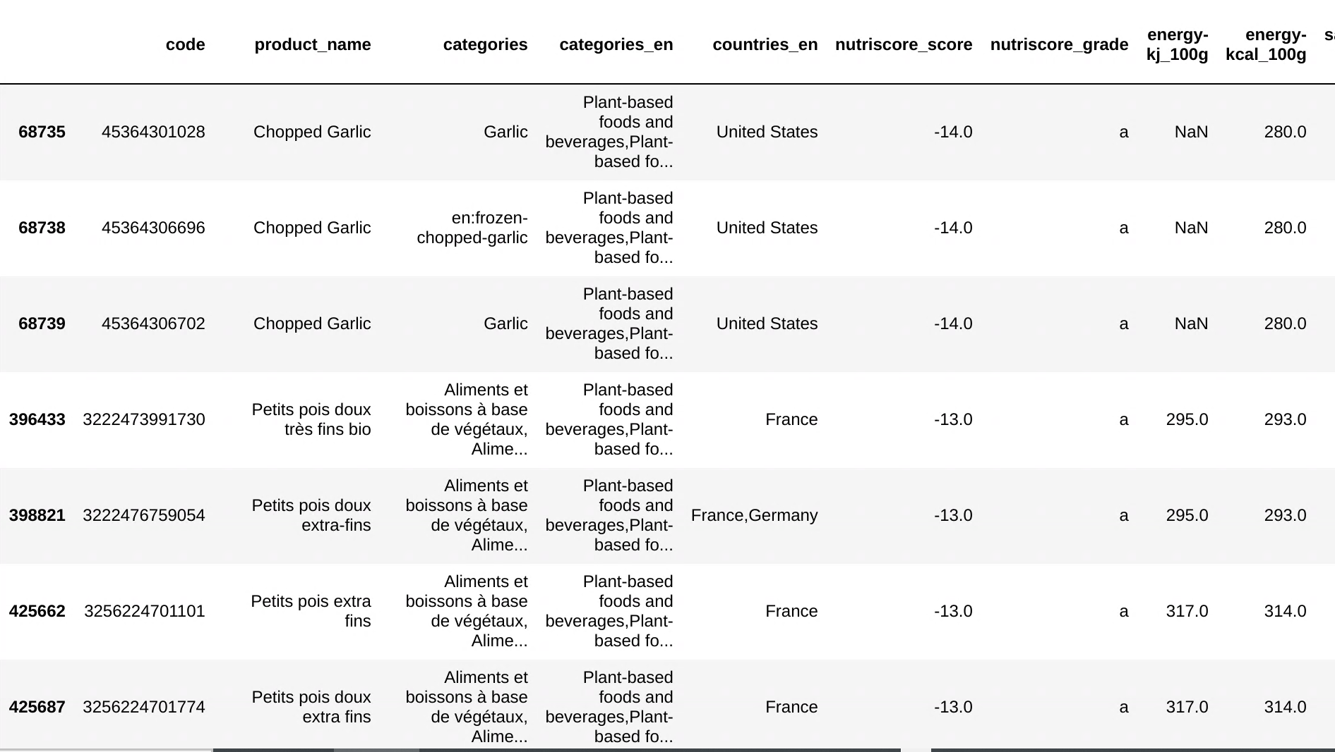
5) Nettoyage – 1ère étape (3/7)
Les doublons
selected_columns=['code', 'product_name','categories','categories_en','countries_en','nutriscore_score','nutriscore_grade','energy-kj_100g','energy-kcal_100g','saturated-fat_100g','sugars_100g','fiber_100g','proteins_100g','salt_100g','sodium_100g','fruits-vegetables-nuts_100g','allergens_en','traces_en','additives_en','ingredients_from_palm_oil_n','ingredients_from_palm_oil','ingredients_that_may_be_from_palm_oil_n','ingredients_that_may_be_from_palm_oil','alcohol_100g']
Doublon 1
Doublon 2
Doublon 3
Exemples de doublons
La suppression des doublons a permi de passer d’un dataset de 1 096 564 lignes à 699 894 lignes

Slide 12
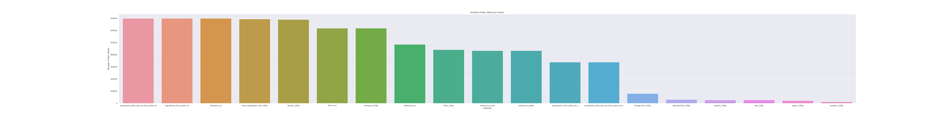
5) Nettoyage – 1ère étape (4/7)
Analyse de la complétude des données
1) Par colonne
Caractéristiques | Valeur
Nombre de colonnes | 19
Moyenne du nombre de valeurs | 389195.315789
Ecart type | 275460.352094
Min de valeurs | 11538
25% | 55188
50% | 434605
75% | 655089.5
Max | 699 894
Number of Nan by columns
310698 données sont en moyenne manquantes par colonne
Les colonnes suivantes sont entièrement vides :
ingredients_that_may_be_from_palm_oil
ingredients_from_palm_oil
allergens_en’
Elles sont donc supprimées.

Slide 13
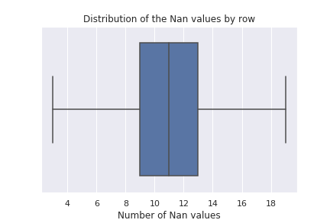
5) Nettoyage – 1ère étape (5/7)
Analyse de la complétude des données
2) Par ligne
Caractéristiques | Valeur
Nombre de lignes | 699 894
Moyenne du nombre de valeurs | 10.565473
Ecart type | 2.458846
Min de valeurs | 3
25% | 9
50% | 11
75% | 13
Max | 19
Number of Nan by rows
En moyenne, 10,5 données par colonnes sont manquantes

Slide 14
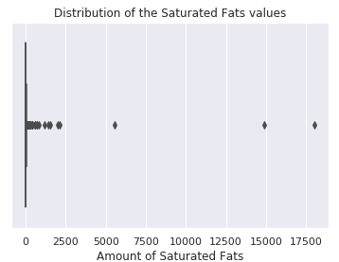
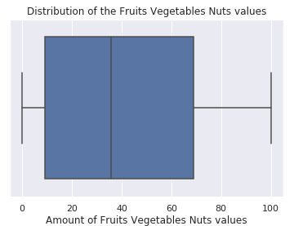
5) Nettoyage – 1ère étape (6/7)
Détection des valeurs aberrantes qui ne sont pas comprises entre 0 et 100
Les aliments contenant des données abérrantes sont supprimés du dataset

Slide 15
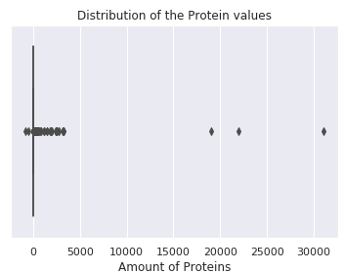
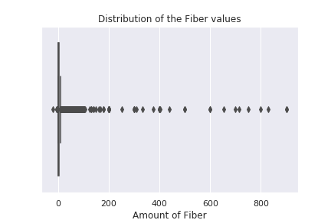
5) Nettoyage – 1ère étape (7/7)
Détection des valeurs aberrantes qui ne sont pas comprises entre 0 et 100
Les aliments contenant des données abérrantes sont supprimés du dataset. A l’issue de la suppression des données abérrantes, il reste 699 708 lignes sur 699 894 dans le dataset

Slide 16
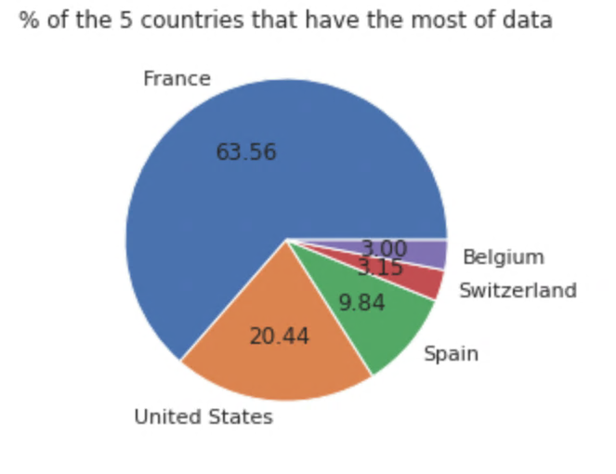
5) Nettoyage – 2éme étape (1/3)
Analyse des pays
# | Pays | Nombre
1 | France | 376 643
2 | United States | 121 123
3 | Spain | 58 324
4 | Switzerland | 18 670
5 | Belgium | 17 794
6 | Germany | 14 759
7 | United Kingdom | 7 758
8 | Mexico | 3 571
9 | Italy | 3 058
10 | Canada | 2 800
Le nombre d’aliments Français dominent, il représente la moitié du volume du dataset. Dans ce cadre et afin de faciliter la partie NLP qui suivra, un filtre est appliqué pour conserver uniquement les aliments français.*
* Certains aliments étaient catégorisés suivant le pattern fr:*, ils ont été remplacés par France

Slide 17
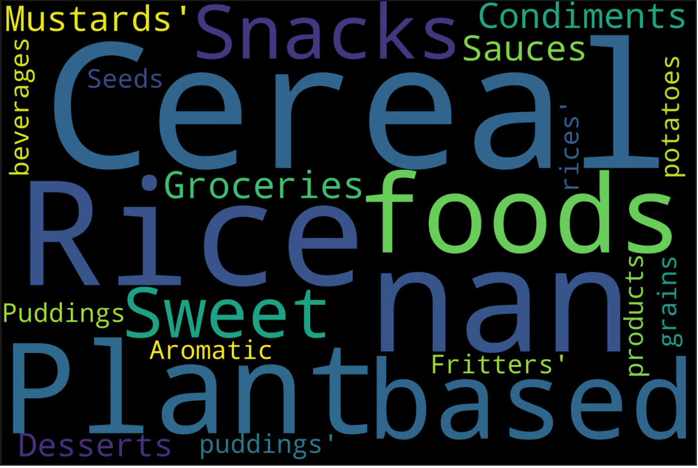
5) Nettoyage – 2éme étape (2/3)
Analyse des catégories
# | Catégories | Nombre
1 | Beverages,Non-Alcoholic beverages,Unsweetened | 1 882
2 | Beverages,Sweetened beverages,Non-Alcoholic | 1 337
3 | Beverages,Sweetened beverages,Non-Alcoholic be. | 1 287
4 | Snacks,Sweet snacks,Chocolates,Dark chocolates | 1 182
5 | Snacks,Sweet snacks,Biscuits and cakes,Biscuits | 846
Présentation des 5 categories brutes
WordCloud des mots les plus presents dans la colonne categories_en
Les categories sont présentés sous le pattern : Catégorie, Sous-categorie, sous-sous-categorie. Dans notre context,e uniquement la section Catégorie est pertinente. Un filtre est donc mis en place pour concerver uniquement cette partie.
* Certains aliments étaient catégorisés suivant le pattern fr:*, ils ont été remplacés par France

Slide 18
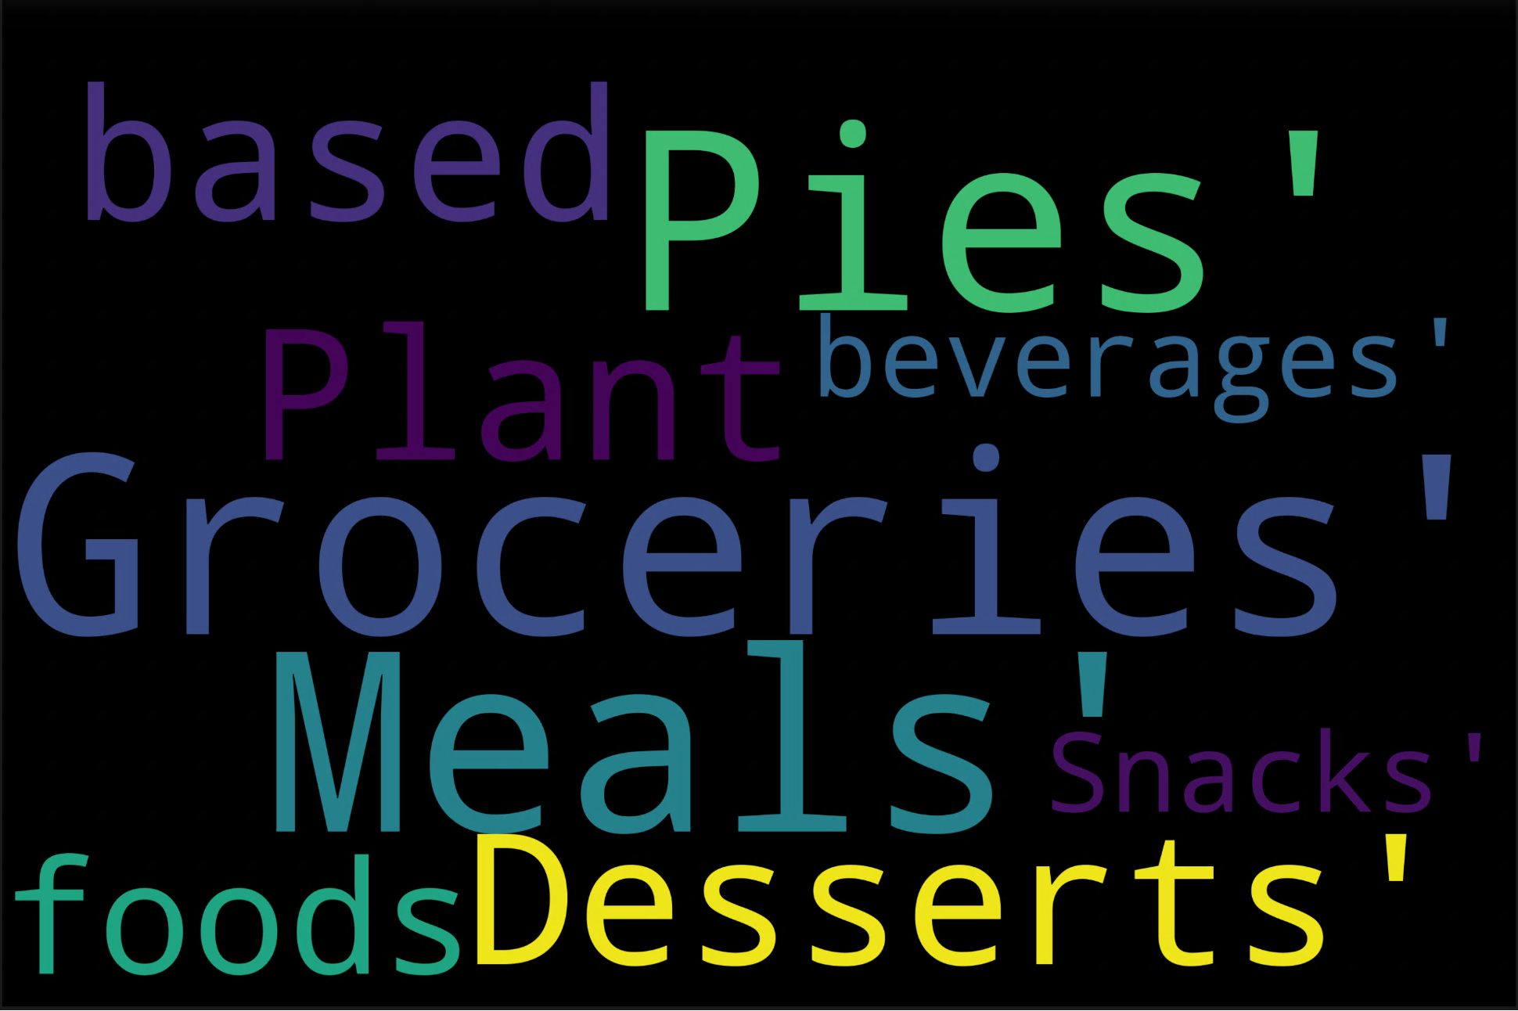
5) Nettoyage – 2éme étape (3/3)
Analyse des catégories
# | Catégories | Nombre
1 | Plant-based foods and beverages | 7193
2 | Snacks | 3365
3 | Diaries | 2838
4 | Meals | 2200
5 | Meats | 2200
6 | Beverages | 1485
7 | Groceries | 725
8 | Canned foods | 683
9 | Desserts | 462
10 | Seafood | 444
11 | Spreads | 377
12 | Baby foods | 109
Présentation des 12 categories principales
WordCloud des mots les plus presents dans la colonne categories_en
Afin de limiter le data cleansing sur le nom des categories, uniquement les categories présentent plus de 13 fois sont conservées. A l’issue de cette étape, il reste 165 632 lignes dans le dataset.
* Certains aliments étaient catégorisés suivant le pattern fr:*, ils ont été remplacés par France

Slide 19
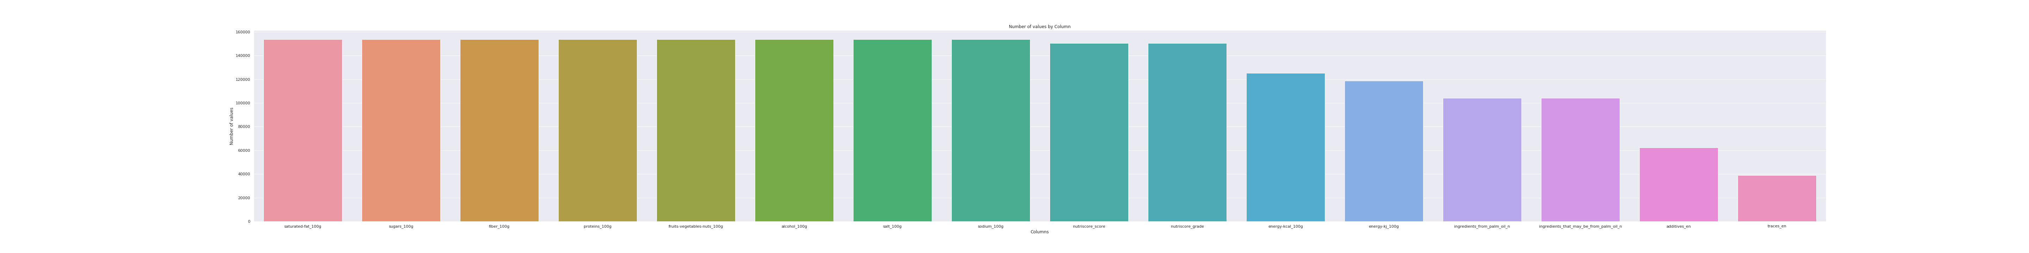
5) Nettoyage – 3éme étape
Calcul des nutriscores manquants pour lesquels toutes les valeurs nécessaires sont disponibles hormis pour les boissons et la nourriture bébé qui ont des méthodes de calcul différentes.
3080 nutriscores ont été calculés. A l’issue de cette étape, il reste 153 628 lignes dans le dataset.
* Certains aliments étaient catégorisés suivant le pattern fr:*, ils ont été remplacés par France

Slide 20
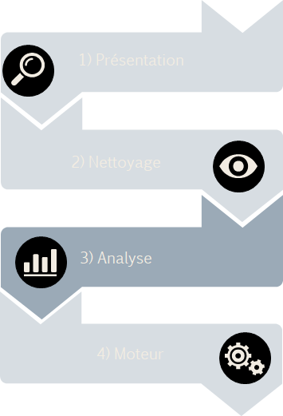
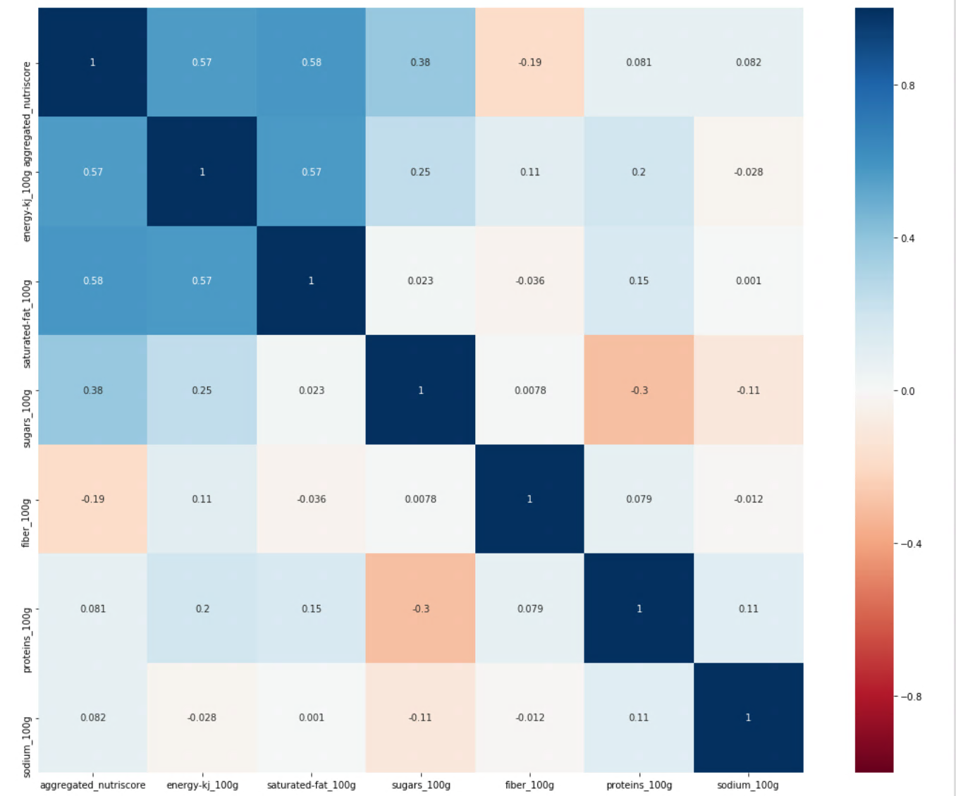
6) Analyse
Quelques éléments :
Corrélation positive entre le nutriscore et la valeur énergétique
Corrélation positive entre le nutriscore et le niveau de graisse
Corrélation positive entre le nutriscore et le niveau de sucres
Corrélation negative entre le niveau de protéines et le niveau de sucre

Slide 21
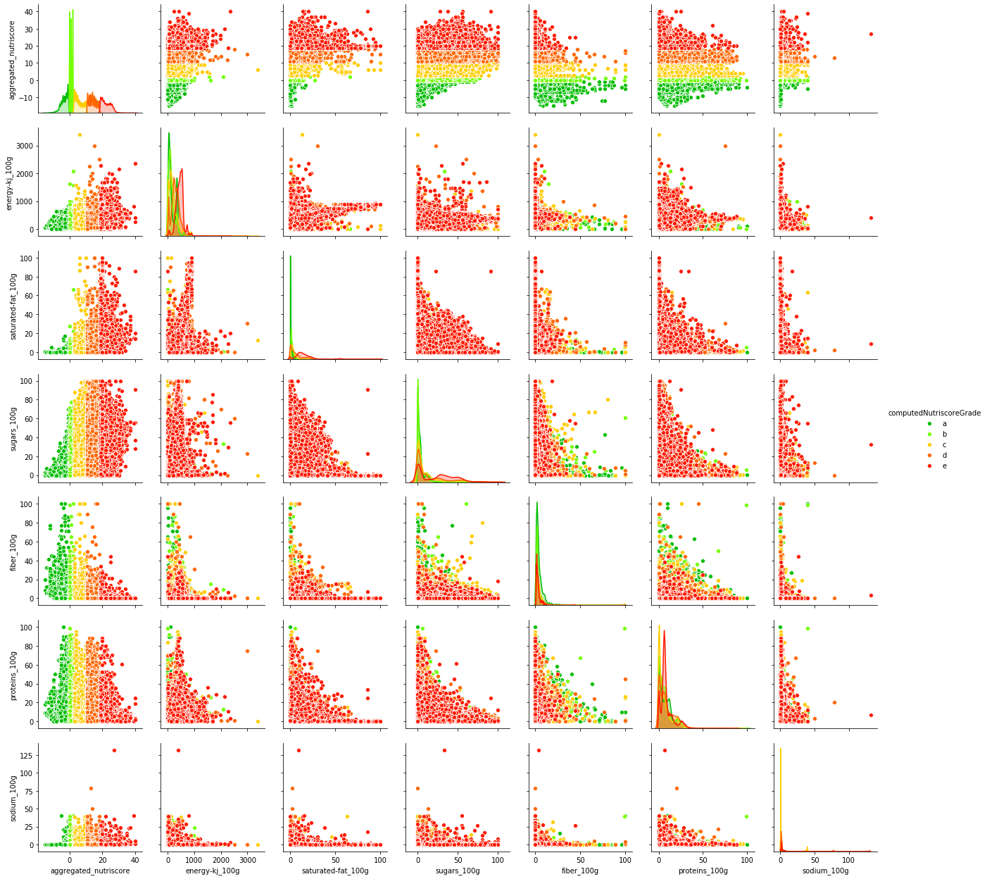
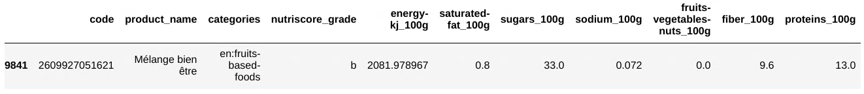
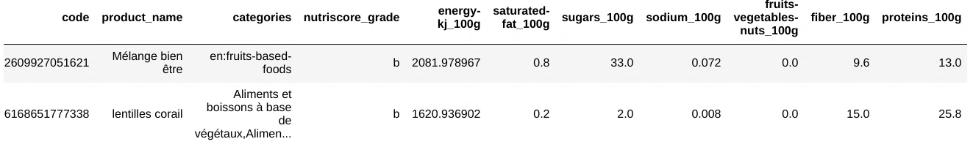
6) Analyse
1
2
Elément à analyser
1
Ces valeurs de nutriscores sont correctes de part sa formule car bien que l’énergie soit importante, elle est balancée par un haut niveau de fibres et de protéines
2

Slide 22
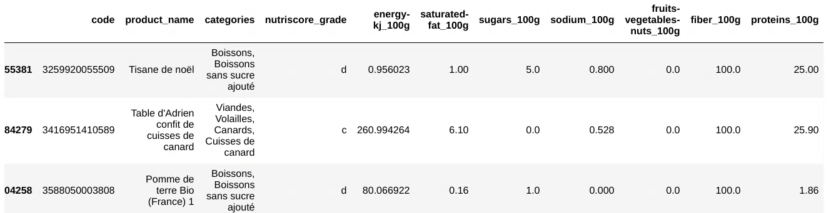
6) Analyse
3
Ces valeurs ne sont pas correctes. (Niveau de fibres à 100g, puis 25g de protéines dans de la tisane ?)
3

Slide 23
6) Moteur
1
2
3
4
Les principes sont :
Concaténation des colonnes 'Product_name', 'categories'
Suppression de la ponctuation
Suppression de caractères spécifiques non pertinents
Préparation du jeu de données
Les principes sont :
Identification des 150 mots les plus fréquents du jeu de données
Classification de chaque aliment par rapport au jeu de données
Vectorisation
Pour un nouvel aliment en entrée
Application du nettoyage de données réalisé en amont
Classification du nouvel aliment parmi les 150 mots les plus fréquents
Calcul d‘une similarité cosinus permettant de déterminer les aliments „proche“
Similarité cosinus
Pour un nouvel aliment en entrée
Application d‘un modèle de scoring sur les 50 meilleurs résultats fournit par le calcul de similarité cosinus
Moteur

Slide 24
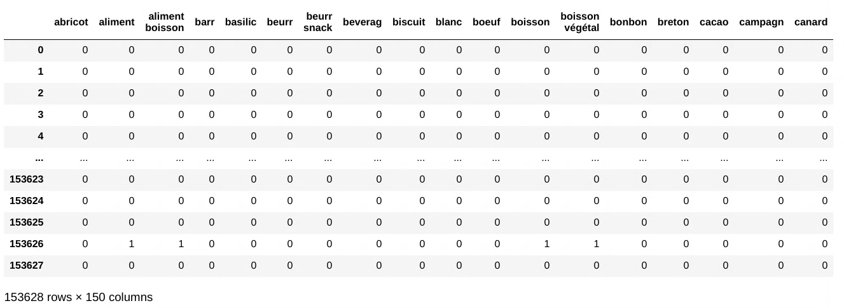
6) Moteur - Vectorisation
Liste de mots du processus de stemmisation
'abricot', 'aliment', 'aliment boisson', 'barr', 'basilic', 'beurr', 'beurr snack', 'beverag', 'biscuit', 'blanc', 'boeuf', 'boisson', 'boisson végétal', 'bonbon', 'breton', 'cacao', 'campagn', 'canard', 'caramel', 'carott', 'champignon', 'chevr', 'chip', 'chocolat', 'chocolat lait', 'chocolat noir', 'chocolat snack', 'citron', 'coco', 'complet', 'compot', 'confitur', 'confitur extra', 'conserv', 'crem', 'crevet', 'crêp', 'cuisin', 'cuit', 'céréal', "d'oliv", "d'orang", 'dair', 'dessert', 'dind', 'doux', 'emmental', 'enti', 'epicer', 'extra', 'farin', 'figu', 'filet', 'food', 'food beverag', 'fourr', 'frais', 'frambois', 'fromag', 'fruit', 'galet', 'glac', 'goût', 'grain', 'gras', 'gras canard', 'grass', 'grill', 'gâteau', 'hach', 'haricot', 'huil', 'jambon', "l'huil", 'lait', 'lait snack', 'laiti', 'lentill', 'légum', 'madelein', 'mangu', 'mati', 'mati grass', 'mayonnais', 'miel', 'moutard', 'myrtill', 'natur', 'naturel', 'nectar', 'noir', 'noir snack', 'noiset', 'noix', 'oeuf', 'oliv', 'orang', 'pain', 'petit', 'petitdéjeuner', 'pizz', 'plantbased', 'plantbased food', 'plat', 'plat prépar', 'poir', 'pois', 'poisson', 'poisson oeuf', 'pomm', 'pomm terr', 'porc', 'poulet', 'produit', 'produit laiti', 'produit tartin', 'prépar', 'pépit', 'pêch', 'raisin', 'rillet', 'roug', 'salad', 'sardin', 'sauc', 'saucisson', 'saumon', 'saveur', 'sech', 'sirop', 'snack', 'soup', 'sucr', 'supérieur', 'surgel', 'tart', 'tartin', 'terr', 'terrin', 'thon', 'tomat', 'tranch', 'vanill', 'vert', 'vierg', 'vinaigr', 'volaill', 'végétal', 'wich', 'yaourt'
Liste de mots du processus de stemmisation
Résultat de la vectorisation

Slide 25
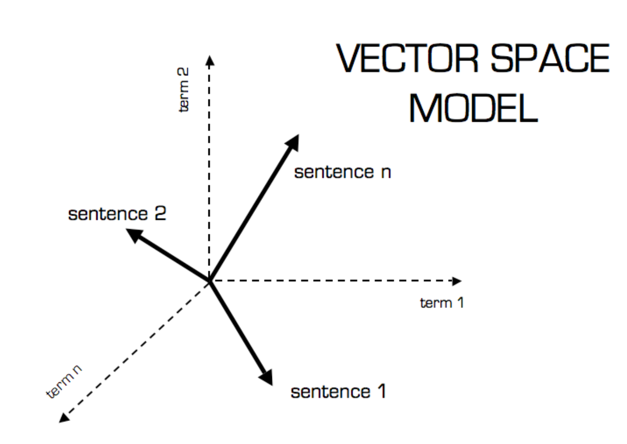
6) Moteur - Similarité cosinus
Similarité Cosinus

Slide 26
6) Moteur - Modèle
Poids : 10%
Echelle : Absence : 10
Présence : 0
Poids : 50%
Classification des aliments présentis en 10 categories.
Echelle : Nutriscore bas => 10
….
Nutriscore haut => 0
Caractéristiques | Valeur
Absence | 10
Présence | 0
Alcool
Caractéristiques | Valeur
Nutriscore bas | 10
…
Nutriscore haut | 1
Nutriscore
Additifs
Allergènes
Score
Huile de palme
Poids : 10%
Calcul du nombre de séparateurs
Echelle : Vide : 20
0 : 10
1 : 9
….
9 : 1
Poids : 20%
Calcul du nombre de séparateurs
Echelle : Vide : 20
0 : 10
1 : 9
….
9 : 1
Caractéristiques | Valeur
Vide | 20
0 | 10
…
9 | 1
Caractéristiques | Valeur
Vide | 20
0 | 10
…
9 | 1
Poids 10%
Echelle : Absence : 10
Présence : 0
Caractéristiques | Valeur
Absence | 10
Présence | 0

Slide 27
6) Moteur – Résultats (1/3)
1) Poulet rôti
# | Product Name | Categories | Score
71366 | Poulet, nouilles chinoises, légumes croquants,... | Plats au Poulet | 125
7048 | Cuisse de poulet | Cuisse de Poulet | 125
17116 | Filet de Poulet Rôti | Filets de Poulet | 125
114529 | Filet de poulet quinoa | Plats au Poulet | 125
7306 | Aiguillettes de poulet grillé | Aiguillettes de Poulet | 120
67819 | Aiguillettes de Poulet panées | Aiguillettes de Poulet panées | 120
62598 | Poulet au curry et son riz basmati | Poulet au curry | 120
2) Charcuterie
# | Product Name | Categories | Score

Slide 28
6) Moteur – Résultats (2/3)
3) Poissons panés
# | Product Name | Categories | Score
7026 | Cabillaud pané x2 | poissons panés de cabillaud | 125
88301 | Croquettes Poisson | Croquettes de poisson | 125
80540 | Soupe de poissons | Soupe de poisson | 125
119560 | Soupe poisson | Soupes de poissons | 125
93324 | Soupe de poissons charentaise | Soupes de poissons | 120
4) Saucisses
# | Product Name | Categories | Score
4560 | Sauce Spaghetti Wafu Nama Fumi | Pasta sauces | 130
136333 | Sauce Pita | Pita sauces | 130
90338 | sauce aigre | Sauces aigre-douces | 130
12732 | Sauce tomate | Sauce | 130
22150 | Sauce Pizza Zapetti | Pizza sauce | 125
Limitation due au processus de stemmatisation (saucisses => sauce)

Slide 29
6) Moteur – Résultats (3/3)
5) Chocolat
# | Product Name | Categories | Score
19221 | Crème dessert au chocolat | crèmes dessert chocolat 125.0 | 125
108768 | Double glace poire,sauce chocolat & chocolat noir | bâtonnets glacés au chocolat | 110
13554 | Pain au Chocolat | pain au chocolat | 110
6161 | Chocolat | muffins aux pépites de chocolat | 110
7153 | Pains au chocolat AOP x4 | chocolates | 110
84849 | Paturette Chocolat | crèmes dessert chocolat | 106
62598 | Galettes nappées riz chocolat au lait | galettes de riz au chocolat au lait | 105

Slide 30
7) Prochaines étapes
Amélioration du modèle
Se baser sur un algorithme des proches voisins pour permettre des temps de calcul réduit
Faire de la lemmatisation au lieu du stemming
Rendre l’application multilingue

Slide 31






8 ) Environnement technique
Matériel
Lenovo X1 Tablet gen 3
Librairies
Librairies | Version
Python | 3.7.4.final
Numpy | 1.17.2
Panda | 0.25.1
Seaborn | 0.9.0
CSV | 0.9.0
Caractéristiques | Valeur
Processeur | Intel i5-8350U CPU @ 1.70Hhz
Mémoire | 8 GB
Système d’exploitation invites | 256 GB
Systèmes d’exploitation
Outils de développement
Domaine | Composant
Système d’exploitation hôte
Hyperviseur
Système d’exploitation invités
Domaine | Composant
Distribution Python
Outil de développement

